Slide 1











CHÀO MỪNG CÁC CON
ĐẾN VỚI TIẾT HỌC
MÔN TOÁN

Slide 2



KHỞI ĐỘNG

Slide 3



Cuộc Đua
Kỳ Thú
2
Notes:
Bài giảng thiết kế bởi: Hương Thảo - tranthao121004@gmail.com

Slide 4
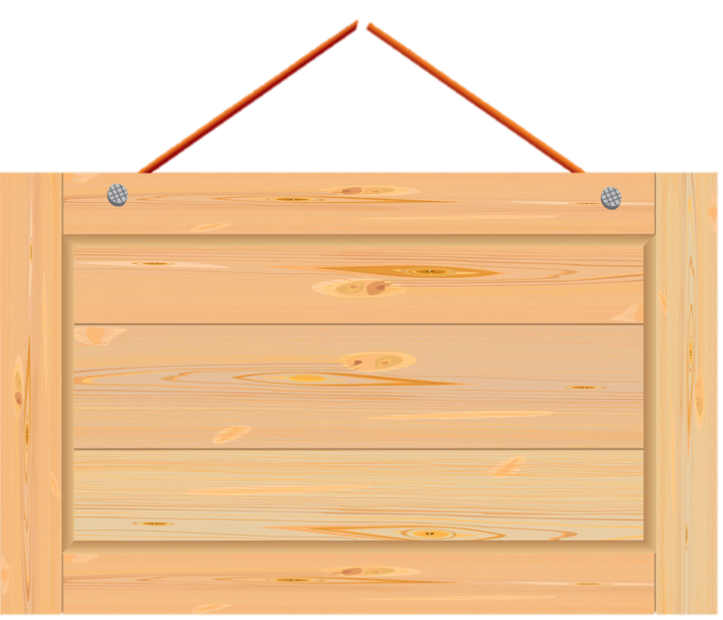



15 – 6 = ?
Đáp án:9

Slide 5
17 – 9 = ?
Đáp án: 8

Slide 6
11 – 8 = ?
Đáp án:3

Slide 7
15 – 8 = ?
Đáp án:7

Slide 8

BÀI: LUYỆN TẬP CHUNG
TIẾT 1

Slide 9
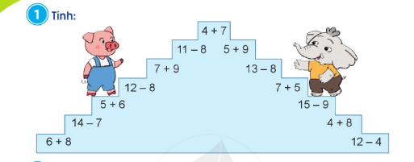
= 11
= 3
= 14
= 15
= 5
= 4
= 12
= 11
= 6
= 7
= 12
= 14
= 8

Slide 10



Tính nhẩm:
2
9 + 6 =
6 + 9 =
15 - 9 =
15 - 6 =
17
13
15
9 + 8 =
8 + 9 =
17 – 8 =
17 – 9 =
8 + 5 =
5 + 8 =
13 – 5 =
13 – 8 =
15
17
13
6
9
8
9
8
5

Slide 11
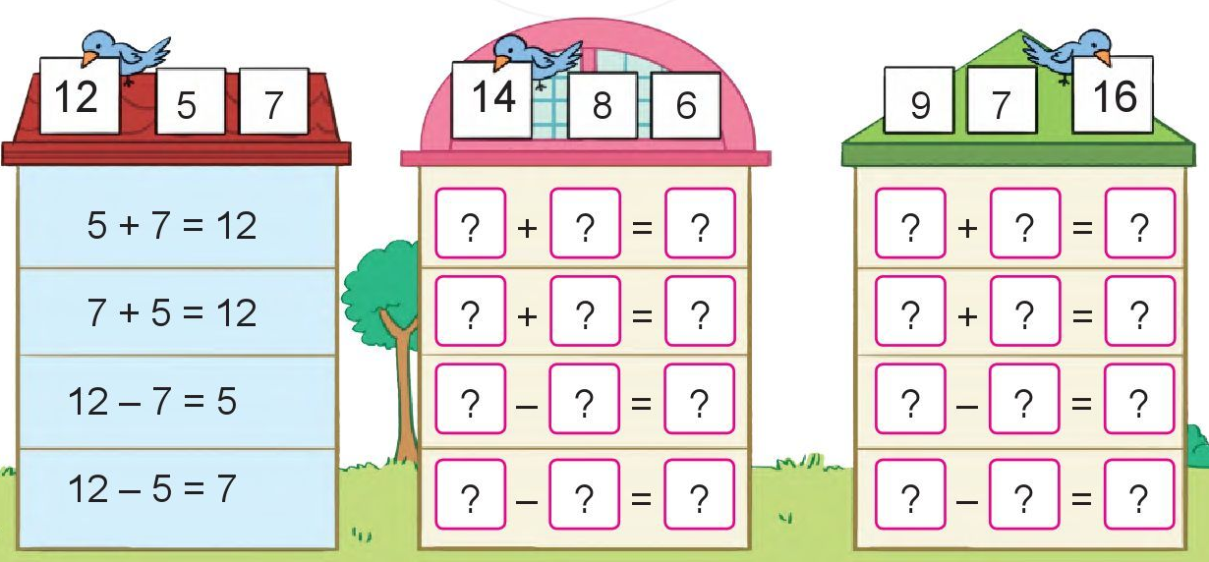
3
Nêu các phép tính thích hợp theo mẫu
8
6
14
9
7
16
6
8
14
7
9
16
14
6
8
16
7
9
14
8
6
16
9
7

Slide 12
DẶN DÒ
HOÀN THÀNH BÀI 1,2,3
VỞ BÀI TẬP TOÁN
TRANG 34
Notes:
Bài giảng thiết kế bởi: Hương Thảo - tranthao121004@gmail.com

Slide 13
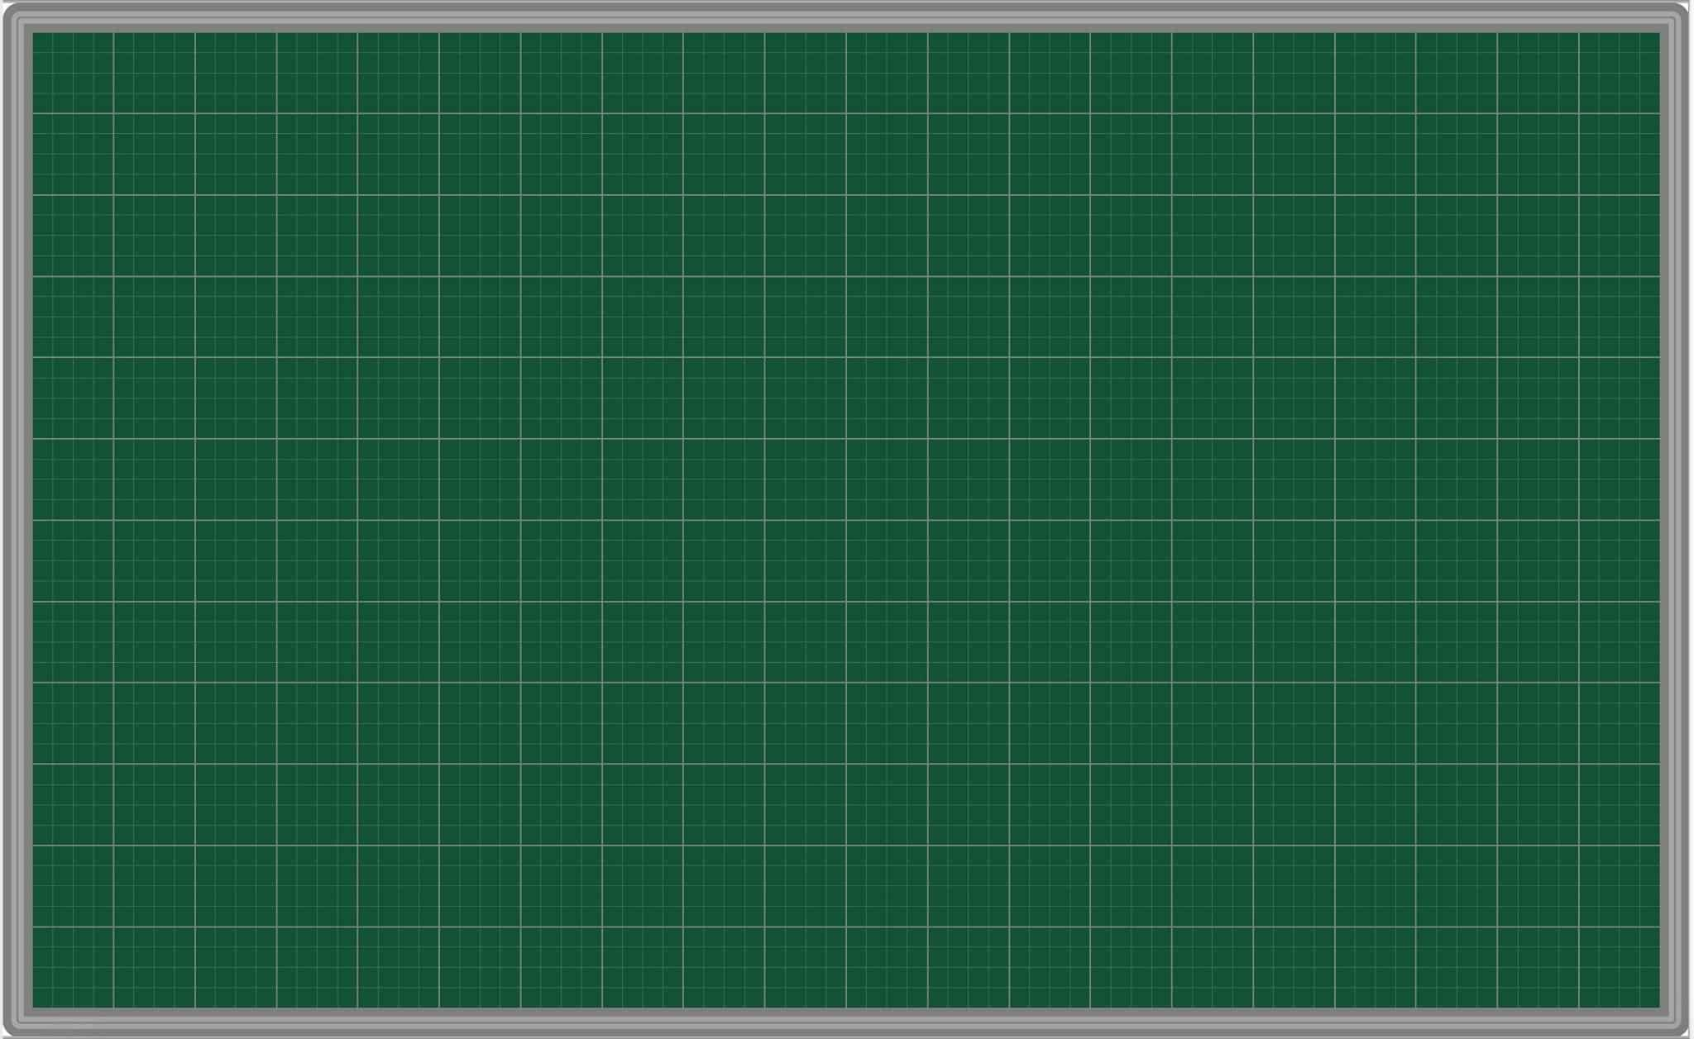
Thứ Hai ngày 21 tháng 10 năm 2024
Toán
Bài: Luyện tập chung
(tiết 1)
2. Tính nhẩm :
9 + 6 =
9 + 8 =
8 + 5 =
6 + 9 =
8 + 9 = 17 – 8 =
5 + 8 =
15 – 9 =
13 – 5 =
15 _ 6 =
17 – 9 =
13 – 8 =

